Slide 1
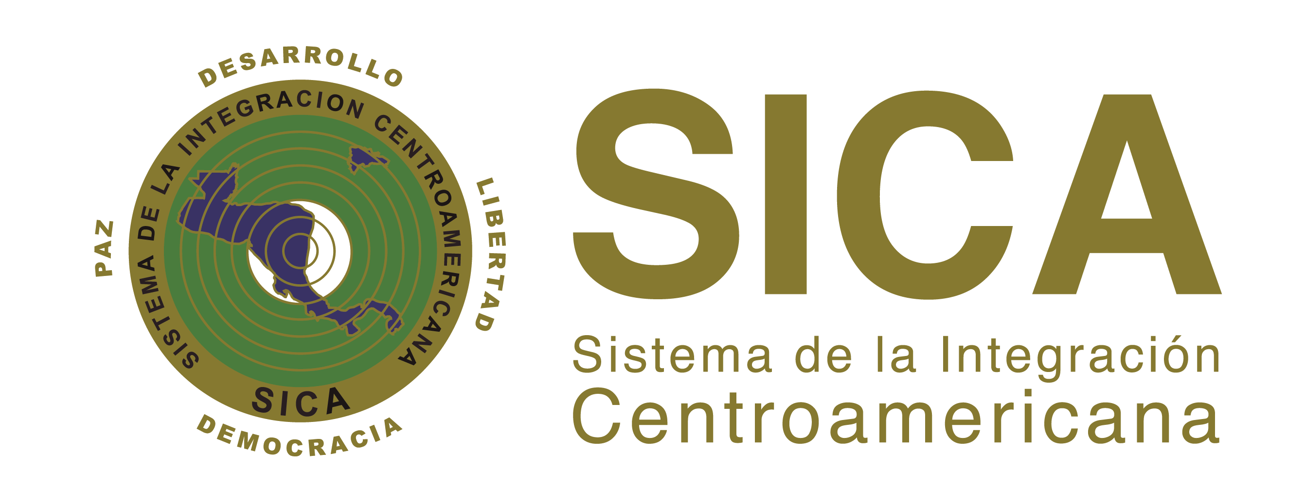
Secretaría de la Integración Social Centroamericana
Octubre 2019
Notes:
Representamos al área social del SICA, actuamos como brazo técnico y adminsitrativo del área social, hemos sido creados por tratados y estamos representados por un Secretario General que es elegido por el CIS, ejerce por 4 años.

Slide 2
¿Quiénes somos?
La Secretaría de Integración Social es el órgano técnico y administrativo del proceso de la integración social centroamericana. Además, actúa como Secretaría de los órganos que no tienen una Secretaría específica.
La SISCA está a cargo de un Secretario nombrado por el Consejo de la Integración Social, por un período de cuatro años; quien también tiene la representación legal de la misma.
(Artículo 13 del TISCA)

Slide 3
¿Quiénes somos?
MISIÓN
Ser el órgano técnico que impulsa la coordinación de las políticas sociales intersectoriales entre los Estados Miembros del SICA y las instancias de la integración, estableciendo agendas regionales para el abordaje de desafíos comunes del desarrollo sostenible en Centroamérica y República Dominicana.
VISIÓN
Convertirse en un referente estratégico del proceso de integración, construyendo las bases para una mayor convergencia de las políticas sociales de los Estados Miembros del SICA.
Notes:
Destacar que el TISCA en su artículo 1 establece que los Estados Partes se comprometen a alcanzar de manera voluntaria, gradual, complementaria y progresiva, la integración social centroamericana.

Slide 4
Funciones
1. Velar a nivel regional por la correcta aplicación del TISCA y demás instrumentos jurídicos de la integración social regional, así como por la ejecución de las decisiones de los órganos del Subsistema Social.
2. Verificar el cumplimiento de los objetivos y metas de los programas y proyectos que se definan en este marco.
3. Realizar las actividades que el Consejo de la Integración Social le encomiende. En materia social tendrá capacidad de propuesta.
4. Servir de enlace de las acciones de las secretarías sectoriales del Subsistema Social así como la coordinación con la Secretaría General del Sistema de la Integración Centroamericana (SG-SICA), en concordancia con lo dispuesto en el Artículo 8 del Protocolo de Tegucigalpa y en ejercicio de su autonomía funcional.
(Artículo 14 del TISCA)
Notes:
Resaltar 3 y 4. Nos mandata nuestro CIS. Somos enlace con las Secretarías especialmente las de área social.

Slide 5
Marco jurídico constitutivo
Protocolo de Tegucigalpa a la Carta de la ODECA
ALIDES
12 de octubre de 1994
Tratado de la Integración Social Centroamericana (TISCA)
13 de diciembre de 1991
30 de marzo de 1995
Notes:
El marco jurídico constitutivo de la integración social centroamericana viene determinado por el Protocolo de Tegucigalpa como instrumento que crea el actual Sistema de la Integración Centroamericana y, por el Tratado de la Integración Social Centroamericana (TISCA).
El TISCA es un instrumento derivado del Protocolo de Tegucigalpa, el cual organiza, regula y estructura el Subsistema Social del SICA
Conviene destacar la ALIDES es un instrumento donde se remarca la importancia del ser humano como centro y sujeto primordial del desarrollo y que establece que el SICA debe trabajar por generar un cambio progresivo en la calidad de vida del ser humano, lo cual implica el crecimiento económico con equidad social, la transformación de los métodos de producción y de los patrones de consumo, sustentados en equilibrio ecológico. La ALIDES recoge el espíritu.

Slide 6
Sobre la integración social
¿Qué se busca?
La promoción del acceso de toda la población a servicios básicos y el desarrollo de todo el potencial de hombres y mujeres, lo cual supone de manera obligada la superación de los factores estructurales de la pobreza (Artículo 2 del TISCA).

Slide 7
Sobre la integración social
El proceso de integración social se impulsará mediante la coordinación, la armonización y convergencia de las políticas sociales nacionales entre sí y con las demás políticas del SICA (Artículo 4 del TISCA).
¿Cómo se implementa?
Notes:
Cómo avanzar en la convergencia? Es importante retomar qué buscamos con la integración? Estamos conscientes que nos debemos a los países y a la población de los países. Nos debemos a los gobiernos centrales. Nuestro papel son servicios o productos de integración. Fomento del diálogo para mejora de políticas. Nuestro papel es complementario al trabajo que realizan los gobiernos. No podemos llegar directamente al territorio. Nuestro propósito es incidir en gobierno para el bienestar de la población.

Slide 8
Sobre la integración social
Mediante la promoción de un diálogo efectivo entre los gobiernos y otros sectores de la sociedad; la identificación y abordaje conjunto de problemas sociales de naturaleza regional; el fomento de la cooperación horizontal; y el fortalecimiento de la articulación territorial hasta llegar a lo local (Artículo 8 del TISCA).
¿Cómo avanzar hacia esa convergencia?

Slide 9
Consejos
Consejo de la Integración Social Centroamericana
Consejo del Istmo Centroamericano de Deporte y Recreación
Consejo Centroamericano de Vivienda y Asentamientos Humanos
Consejo de Ministros de Trabajo de Centroamérica y República Dominicana
Notes:
Cuando los ministros nos buscan o encontramos oportunidad de coordinación, podemos coordinar con ellos.

Slide 10
Administración de fondos MCP-ES 2017-2019
En este período se administraron $360 mil dólares que han sido ejecutados exitosamente.
Notes:
2010 se relanzó la Integración, priorizando lo social. 5 pilares.
Como SISCA podemos apoyar el esfuerzo con CEPAL.

Slide 11
Solicitud al pleno del MCP-ES
Se solicita al pleno la ratificación de la SISCA como administrador de fondos para la siguiente subvención del MCP-ES
Notes:
2010 se relanzó la Integración, priorizando lo social. 5 pilares.
Como SISCA podemos apoyar el esfuerzo con CEPAL.

